Slide 1


ỦY BAN NHÂN DÂN QUẬN LONG BIÊN
TRƯỜNG MẦM NON NGUYỆT QUẾ
GIÁO ÁN PHÁT TRIỂN THẨM MĨ
Chủ đề : Thực vật
Đề tài : In ngón tay tạo hình cánh hoa
Lứa tuổi : 24-36 tháng
Thời gian: 12-15 phút
Người dạy: Trần Thị Bích Quyên
Năm học: 2024-2025

Slide 2

Mục đích- yêu cầu
Kiến thức:
-Trẻ biết tên bài học, biết tên một số loại hoa
* Kỹ năng:
- Biết chấm màu để in cánh hoa
- Hát đúng lời,đúng giai điệu của bài hát
Thái độ:
-Trẻ ngoan, trả lời to rõ ràng
Hứng thú tham gia vào hoạt động.
- Biết giữ gìn bài của mình

Slide 3

Chuẩn bị
* Đồ dùng của cô:
- Tranh mẫu in hình một số bông hoa
- Nhạc bài hát “ Quà 8/3”
- Trang phục gọn gàng
Đồ dùng của trẻ:
Trang phục gọn gàng.
- Màu nước, khăn lau
Tranh cho trẻ in màu

Slide 4


Cách tiến hành
Ổn định tổ chức:
Cô tập trung trẻ, cô và trẻ hát bài “ Quà 8/3”

Slide 5

2. Phương pháp, hình thức tổ chức
* Cô trò chuyện về:
- Tên bài hát
- Trò về nội dung bài hát
* Cô trò chuyện với trẻ về một số loại hoa
* Cô đưa ra tranh mẫu. Và hỏi trẻ tên loại hoa trong bức tranh

Slide 6
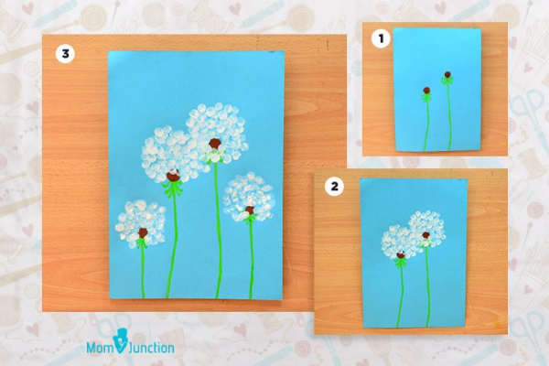

Slide 7


Slide 8

Cô hướng dẫn trẻ cách chấm tay vào màu và in hình cánh hoa
- Cánh hoa ngắn: Trẻ chấm đầu ngón tay
- Cánh hoa dài. Trẻ chấm cả ngón tay

Slide 9
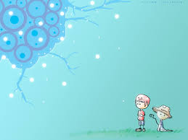
Cô quan sát trẻ in màu hình cánh hoa

Slide 10
Cô nhận xét những bức tranh của trẻ sau khi hỏi trẻ nhận xét về các bức tranh
Cô động viên, khuyến khích trẻ

Slide 11
XIN CHÂN THÀNH CẢM ƠN!

